Slide 1

Развитие национальных стратегий кибербезопасности в меняющемся мире:
подходы Японии, Тайваня и Китая к сотрудничеству в сфере кибербезопасности
Галина Никипорец-Такигава
Захарова Анна
Филатов Олег
НИУ Высшая школа экономики

Slide 2
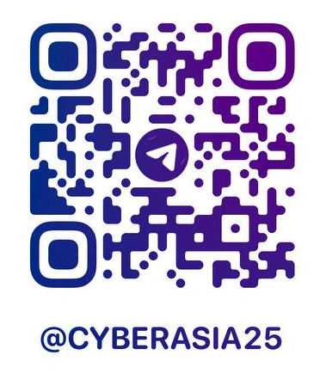

«Национальные и региональные стратегии и институты кибербезопасности стран Восточной и Юго-Восточной Азии» НУГ «АСЕАН+, БРИКС+, НАТО+: перспективы азиатской интеграции в новом мировом порядке»
наш ТГ
наш сайт

Slide 3
Стратегия национальной кибербезопасности
Киберслежка за деятельностью граждан в киберпространстве;
Кибероборона критически важной инфраструктуры;
Информационный контроль;
Киберразведка;
Развитие ИКТ;
Кибератаки на противника;
Продвижение собственных кибернорм и технических стандартов.

Slide 4
Международное сотрудничество в сфере кибербезопасности в условиях формирования нового мирового порядка
Кибербезопасность сохраняет перспективы взаимодействия и сотрудничества даже между непримиримыми идеологическими противниками
Актуален вопрос необходимости международного сотрудничества в сфере кибербезопасности и надстрановых форматов международного управления интернетом
Два подхода
«Американоцентричный» «Киберсуверенный»
•

Slide 5
01
Япония

Slide 6
Чем интересна стратегия кибербезопасности Японии?
Японский опыт: роль США в глобальной кибербезопасности + роль США в безопасности Японии = квинтэссенция проблем японского подхода к национальной безопасности
Отсутствие намерения политических элит самостоятельно и энергично принимать необходимые законы
Нехватка законодательной основы для развития системы кибербезопасности Японии

Slide 7
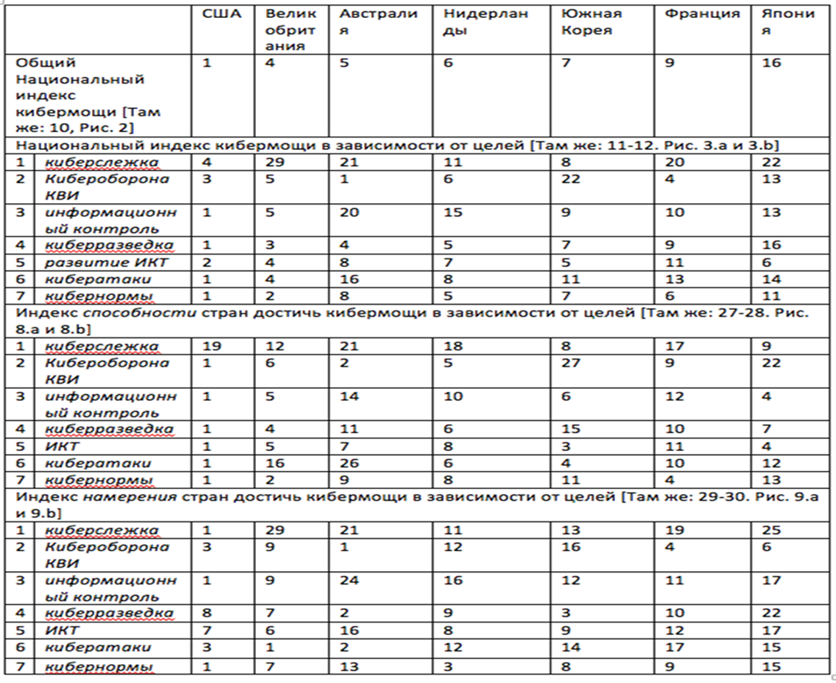
Таб. 1. Кибермощь Японии согласно данным Национального индекса кибермощи

Slide 8
Углубление интегрированности Японии в американоцентричную систему сотрудничества в сфере кибербезопасности
2020 г. - подписана Индивидуальная программа партнерства в области кибербезопасности с НАТО
2021 г. - заявлено намерение укреплять сотрудничество в сфере кибербезопасности с AUKUS
2023 г. - создана Рабочая группа МИД Республики Корея, США и Японии по сотрудничеству в связи с киберугрозами КНДР
Принципиально важное событие: подписание в 2022 г. Декларации о будущем интернета – американского проекта, закрепляющего деление киберпространства на «своих» и «чужих»

Slide 9
Ловушки американоцентричности СНКБ
1)Отсутствие собственного прогресса развития ИКТ или даже его регресс. Развитие ИКТ является одним из действий для наращивания кибермощи
2)Не все проблемы национальной безопасности подлежат коллективным решениям. ИКТ - это очень конкурентная область, в которой страны не сотрудничают друг с другом в ущерб своему лидерству
3)«Возрастающая асимметрия» во взаимоотношениях с США
4)Сомнительный реальный эффект американской помощи Японии в области кибербезопасности

Slide 10
02
Тайвань

Slide 11
Платформы взаимодействия Тайваня и других акторов в сфере кибербезопасности
Участие в Декларации о будущем интернета (2022)
Фокус: открытость, частный сектор, киберустойчивость
Региональная координация через APCERT

Slide 12
Тайвань с точки зрения стратегии кибербезопасности Японии
Бывший премьер-министр Японии Синдзо Абэ: «Чрезвычайная ситуация на Тайване - это чрезвычайная ситуация в Японии и, следовательно, чрезвычайная ситуация для американо-японского альянса»
Риторика далеко не всегда приводит к действиям
Отсутствие законных оснований для расширения взаимодействия с непризнанным Тайванем
Ограниченность сотрудничества в сфере кибербезопасности

Slide 13
Тайвань: киберсотрудничество вне формальной легитимности
Отсутствие международного признания ограничивает официальные связи
Развиты неформальные и парадипломатические каналы взаимодействия
Пример: ежегодные «Дни безопасности Тайваня»

Slide 14
Наука и экономика
Научные связи играют ключевую роль в международном сотрудничестве
Помогают компенсировать отсутствие межгосударственных соглашений
Ведущие акторы: академические центры, IT-ассоциации, университеты
В некоторых форматах Тайвань участвует официально, благодаря экономическому профилю учреждений
Это позволяет формально вступать в диалог, минуя политические ограничения

Slide 15
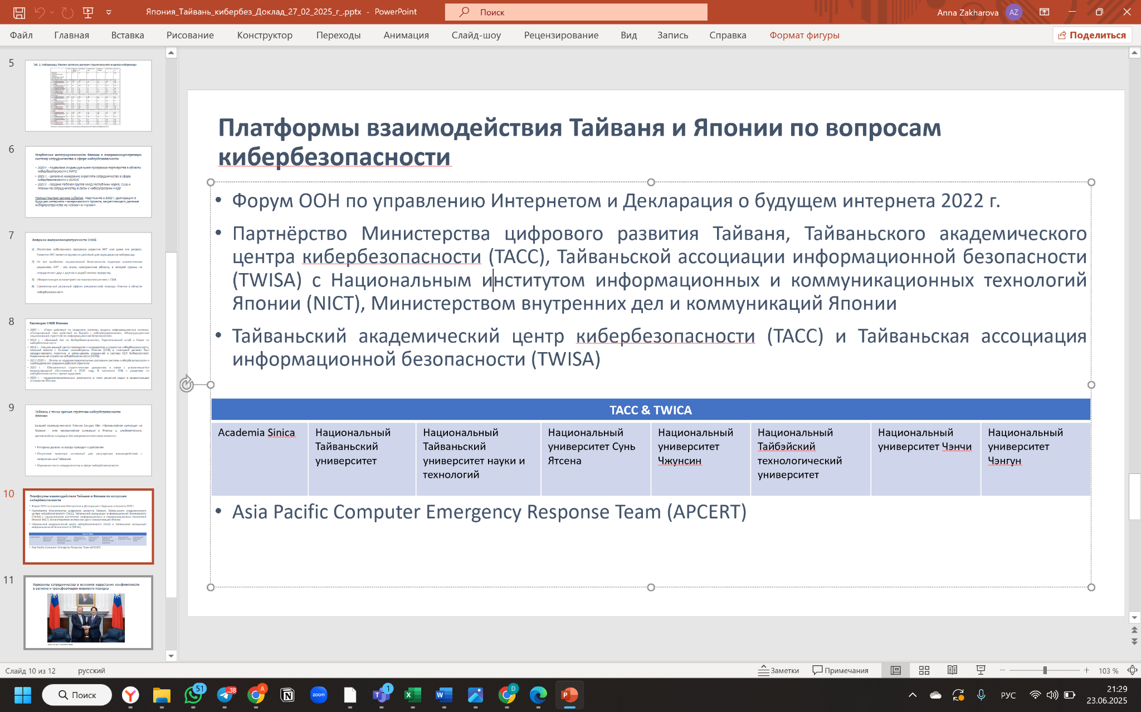
Структура Академического центра кибербезопасности Тайваня как проводников сотрудничества в сфере кибербезопасности

Slide 16
Угроза как стимул к интеграции
Тайвань ощущает экзистенциальную угрозу со стороны КНР
Это придаёт импульс киберинициативам и институционализации
Усиление напряжённости может перевести неформальные связи на новый уровень

Slide 17
03
Китай

Slide 18
Внутренний фундамент: иерархия и контроль
Централизация: КПК, CAC, силовые ведомства
Законы: Кибербезопасность, Персональные данные, Информация
Цель: стабильность, контроль, национальный суверенитет
Основа: идеология

Slide 19
Законодательная иерархия
Национальные планы, конвенции и стратегии
«План развития искусственного интеллекта нового поколения 2017», Интернет+, Белая книга больших данных, «Сделано в Китае – 2025», «План развития индустрии больших данных», «13-й пятилетний план социально-экономического развития КНР (2016–2020)» и др.
Основные законы о безопасности данных
Закон о защите персональной информации (中华人民共和国个人信息保护法, PIPL), Закон о безопасности данных (中华人民共和国数据安全法, Data Security)
Распоряжения (guidelines), локальные акты и положения
«Основные требования безопасности к услугам генеративного ИИ» (TC260-003), «Положения об управлении алгоритмическими рекомендациями в интернет-сервисах», «Меры по управлению услугами генеративного искусственного интеллекта» и т.д.

Slide 20
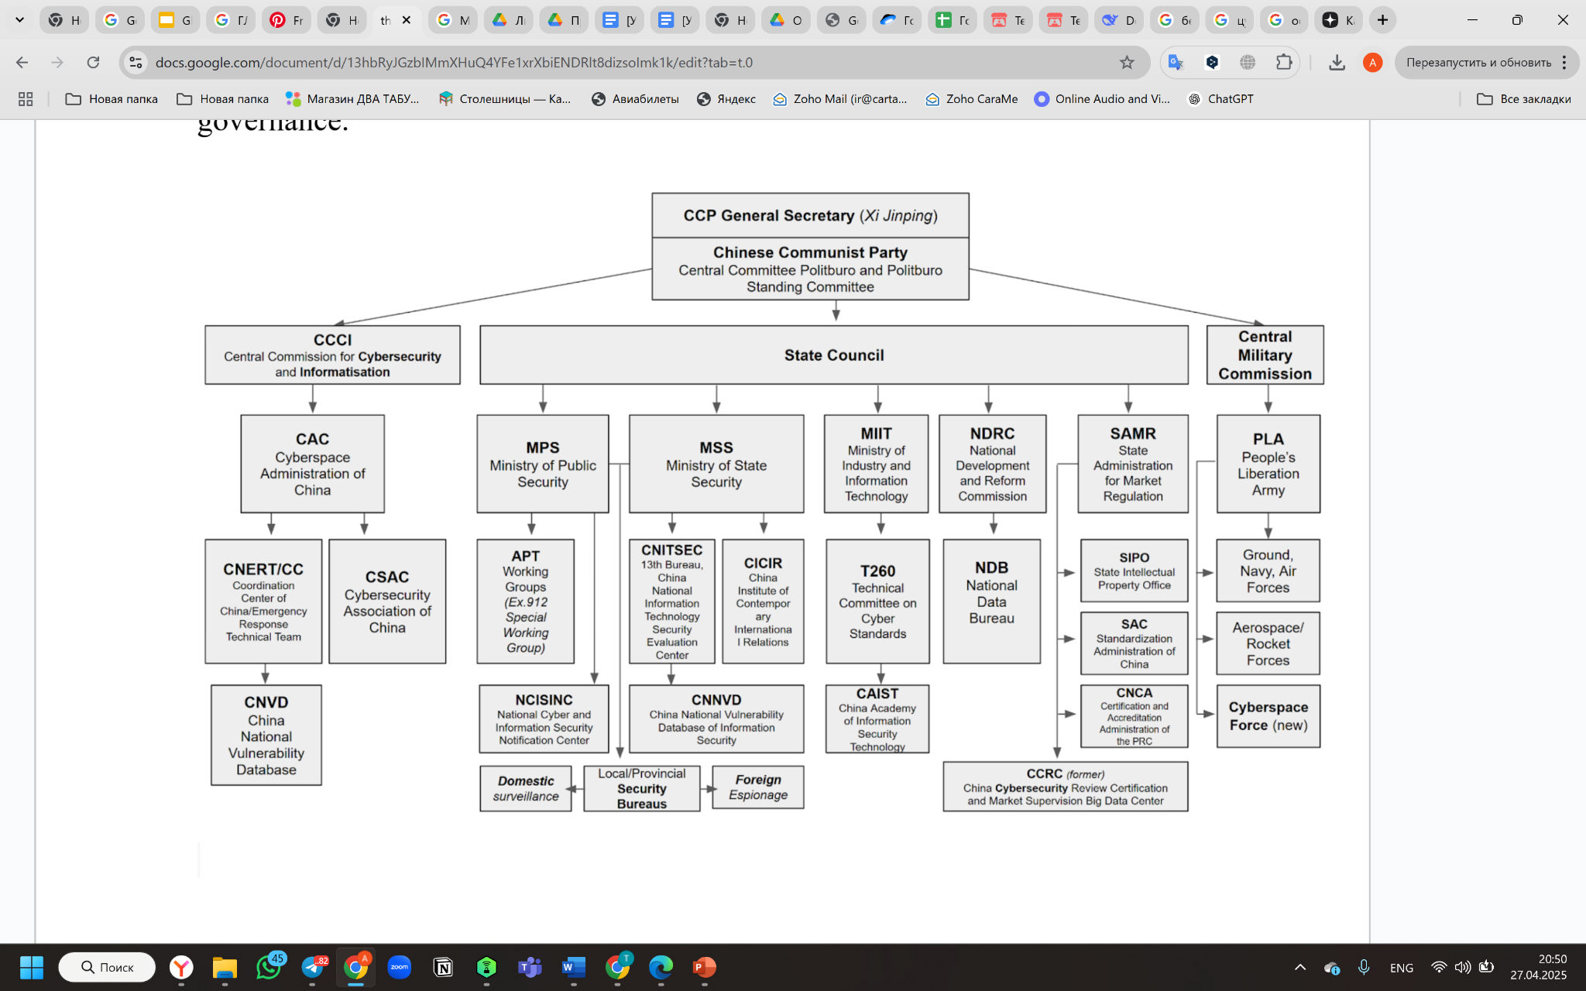
Кто регулирует кибербез в Китае?

Slide 21
Ключевые принципы регулирования кибербезопасности в Китае
Модерация контента
Защита персональных данных
Алгоритмическое управление (Безопасность, Этика, Прозрачность)
Проактивное применение технологий в системах контроля и фильтрации (MLPS 2.0, Great Firewall, Golden Shield)

Slide 22
Национальные стратегии развития (экономика, патенты, в т.ч. военная индустрия)
Динамическая законодательная база
и разветвленный административный аппарат
Наука и технологии
Комплексная
национальная
мощь (综合国力)

Slide 23
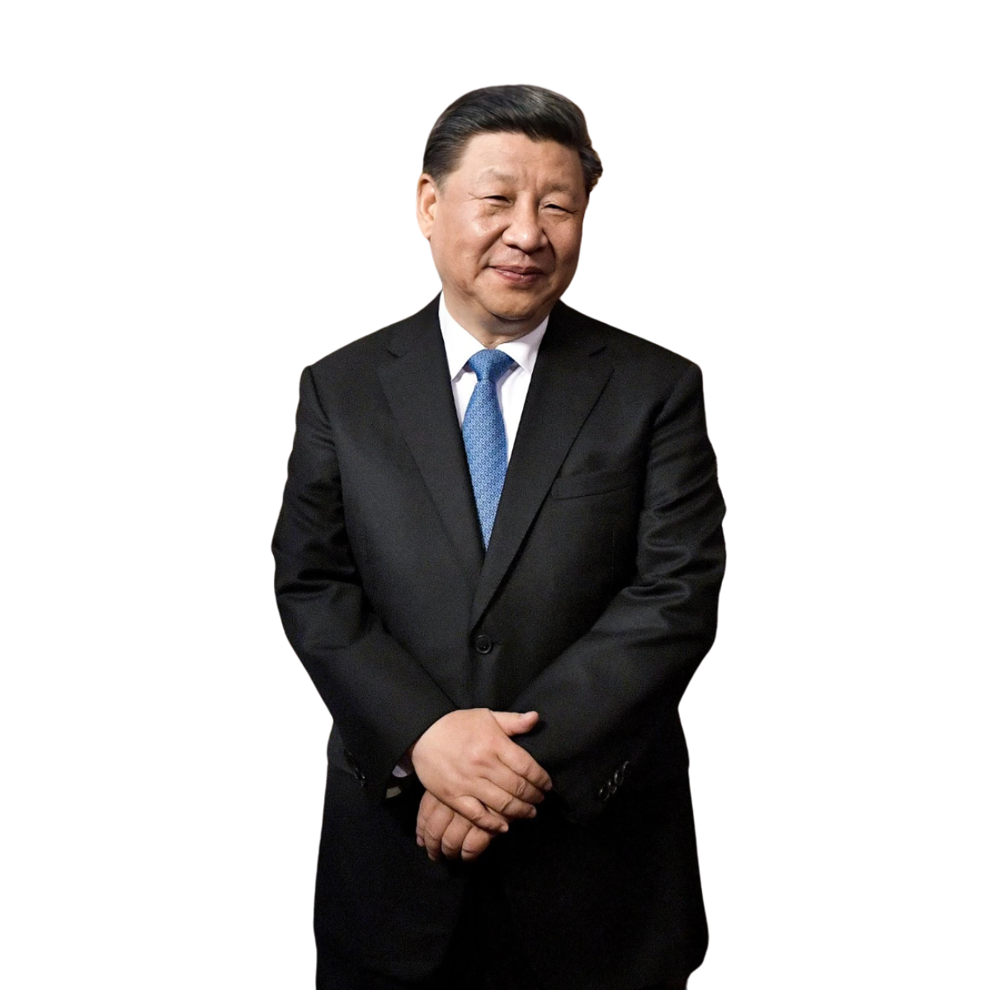
Речь Си Цзиньпина на форумах по кибербезопасности и информатизации
«Космос и киберпространство стали новыми командными высотами для стратегической конкуренции между всеми сторонами». «Мы должны занять глобальную позицию, систематически и проактивно планировать развитие кибербезопасности на национальном стратегическом уровне и твердо взять в свои руки стратегическую инициативу в международной конкуренции на новом этапе развития искусственного интеллекта.

Slide 24
Международная экспансия модели контроля развития КНР
Экспорт технологий: Huawei, ZTE, Hikvision — Африка, Азия, Латинская Америка
«Цифровой Шёлковый путь»: инфраструктура + зависимости от стандартов КНР
Принцип киберсуверенитета — продвигается в ООН, ITU, WIC, GDSI, цифровой шелковый путь.
Китай предлагает другим странам не просто оборудование, а модель цифрового управления (концепция: Пекинский консенсус)
119 стран поддержали инициативы КНР.

Slide 25
Альянсы и негласные коалиции
Китай выстраивает коалиции развивающихся стран, обеспокоенных цифровым колониализмом.
Через БРИКС и GDSI продвигает создание наднациональных институтов (киберполиция, единые правила).
Ведёт прагматичный диалог и с отдельными странами (Германия, Индонезия) — по трансграничным данным и стандартам.

Slide 26
КНР vs Запад
Регулирование сверху, цензура, контроль Государственный приоритет над свободой слова, упор на развитие государственности и безопасности в интернете Политическая стабильность и суверенитет | Права пользователя, открытость, этика Deep State скрыт от конечного пользователя Саморегулирование, мультистейкхолдерность, доминирование корпораций Сервис и инновация для потребителя

Slide 27
Спасибо за внимание!
Будем рады ответить на ваши вопросы
Галина Никипорец-Такигава
Захарова Анна
Филатов Олег
НИУ Высшая школа экономики

Slide 28
Следите за нашими соцсетями
наш ТГ
наш сайт

